Slide 1
Option Informatique en PeiP
Emmanuel Néron
emmanuel.neron@univ-tours.fr
Pierre Gaucher
pierre.gaucher@univ-tours.fr
Romain Raveaux
romain.raveaux@univ-tours.fr

Slide 2
Les objectifs de cette option
Vous montrez quelques aspects de l’informatique
Vous faire aimer ce champ disciplinaire
Compétences informatiques : conception, réalisation, mise en œuvre de logiciels
Prise en main des outils informatiques utilisés (langage, environnement) Compléter un programme qui leur sera fourni.
Illustrer par un exemple le comportement « intelligent » d’un programme.
Mise en évidence des outils algorithmiques
Mise en place d’une « intelligence artificielle ».

Slide 3
Déroulement de l’option
4h de Rappel de python (si nécessaire) - Emmanuel Néron
14h plus court chemi, pour la pratique du velo - Emmanuel Néron
12h Informatique embarquée - Pierre Gaucher
8h véhicule autonome – Romain Raveau
2h d’exam

Slide 4
Quelques Rappels de Python

Slide 5
Plan du cours
Séance 1
Variables, type, listes, instruction de base
Définition d’une fonction / procédure
Comment définir une fonction
Comment l’utiliser
Visibilité des variables
Les premiers exemples
Retourner la valeur absolue
Retourner le plus petit élément d’une liste
Calculer le triangle de Pascal
Calculer la suite des n premiers entiers
Séance 2
Exemples un peu plus avancés
Calculer la distance entre deux points
Calculer le périmètre d’un Polygone
Rappel de programmation obejt

Slide 6
Séance 1

Slide 7
Python : qu’est-ce que c’est
Historique
Développé en 1989 par Guido van Rossum.
En 2005, il a été engage par Google pour ne travailler que sur Python.
Deux principales versions de Python : la 2.7 - la 3.2
Caractéristiques principales
Libre et gratuit
Interprété (pas besoin de compilation) Script
Interactif (on peut s'en servir comme une calculatrice)
Impératif / Fonctionnel / Orienté Objet
Extensible (par exemple avec des modules graphiques)
The Zen of Python
Syntaxe claire et cohérente
Indentation significative (lisibilité du code)
Typage dynamique (pas de déclaration des variables)

Slide 8
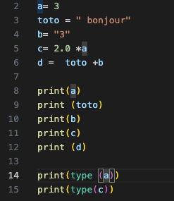
Type de base et affectation
Une variable est caractérisée par un nom :
Sans accent, sans espace
Majuscule ≠ minuscule
A une variable correspond
Un emplacement (une position) dans la mémoire
Un « type » qui définit la taille qui lui est réservée et les opérations qui sont possibles avec cette variable

Slide 9
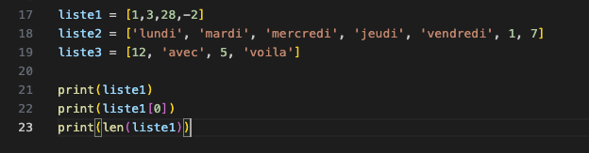
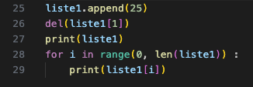
Liste
Une liste est un ensemble fini et ordonné d’objets, éventuellement de différents types. La taille d’une liste est variable.
liste1 = [1,3,28,-2]
liste2 = ['lundi', 'mardi', 'mercredi', 'jeudi', 'vendredi', 1, 7]
liste3 = [12, 'avec', 5, 'voila']
Une liste peut être une liste de listes.
liste4 = [1,3,5,7,9]
liste5 = [0,2,4,6,8]
liste6 = [liste4,liste5]
Un indice négatif permet d'accéder aux éléments à partir de la fin de la liste en comptant à rebours. Le dernier élément de toute liste non vide est toujours liste[-1].
Il existe des opérateurs sur des listes, appelés aussi ‘méthodes’
liste[n] accède à l’élément n-1 d’une liste (numérotation à partir de 0)

Slide 10
tuple
Un tuple (n-uplet) est une liste non-mutable. Un fois créé, un tuple ne peut en aucune manière être modifié.
Les éléments sont mis entre parenthèses et non pas entre crochets.
Les éléments d'un tuple ont un ordre défini, tout comme ceux d'une liste. Les indices de tuples débutent à zéro, tout comme ceux d'une liste, le premier élément d'un tuple non vide est toujours t[0].
Les indices négatifs comptent à partir du dernier élément du tuple, tout comme pour une liste.
Le découpage fonctionne aussi, tout comme pour une liste. Notez que lorsque vous découpez une liste, vous obtenez une nouvelle liste, lorsque vous découpez un tuple, vous obtenez un nouveau tuple.
Les tuples n’ont pas de ‘méthodes’

Slide 11
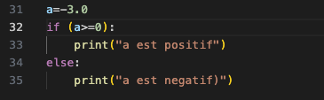
Instruction de base : conditionnelle
Les instructions contenues dans le bloc1 sont exécutées si la condition est vérifiée.
Sinon, les instructions du bloc2 sont exécutées.
Les instructions contenues dans le bloc3 sont toujours exécutées.
if <condition> :
_____<bloc1>
else :
_____< bloc2>
<bloc3>

Slide 12
Instruction de base : For

Slide 13
Instruction de base : Do

Slide 14
Une première fonction

Slide 15
Exemple : A programmer
Retourner la valeur absolue
Retourner le plus petit élément d’une liste
Calculer le triangle de Pascal
Calculer la suite des n premiers entiers

Slide 16
Séance 2

Slide 17
Suite des exercices

Slide 18
Rappel de programmation Objet

Slide 19
Calcul de chemins Le projet Geovelo

Slide 20
Plan du Cours
Séance 1 :
Présentation des problèmes de meilleurs chemins
Les algorithmes de références : algorithmes de Dijkstra
Séance 2
Reprise de l’algorithme de Dijkstra et mise en œuvre sur quelques exemples ‘papier’
Présentation de la structure de code
Codage de la version 0.0 de Dijkstra
Séance 3
Codage de la version 0.0 de Dijkstra
Version 0.1 : One-to-one
Version 1.0 : Codage de Dijkstra avec une liste de candidats
Séance 4
Version 2.0 : utilisation des informations géographiques pour guider la recherche
Version 2.1 : optimiser le calcul des distances
Séance 5
Prendre en compte plusieurs critères : une combinaison linéaire des critères
Bonus : énumération des chemins non dominés

Slide 21
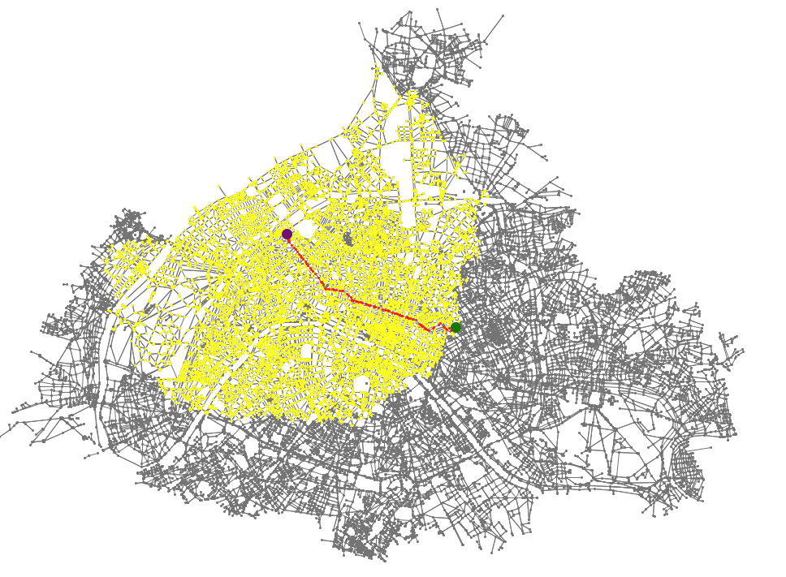
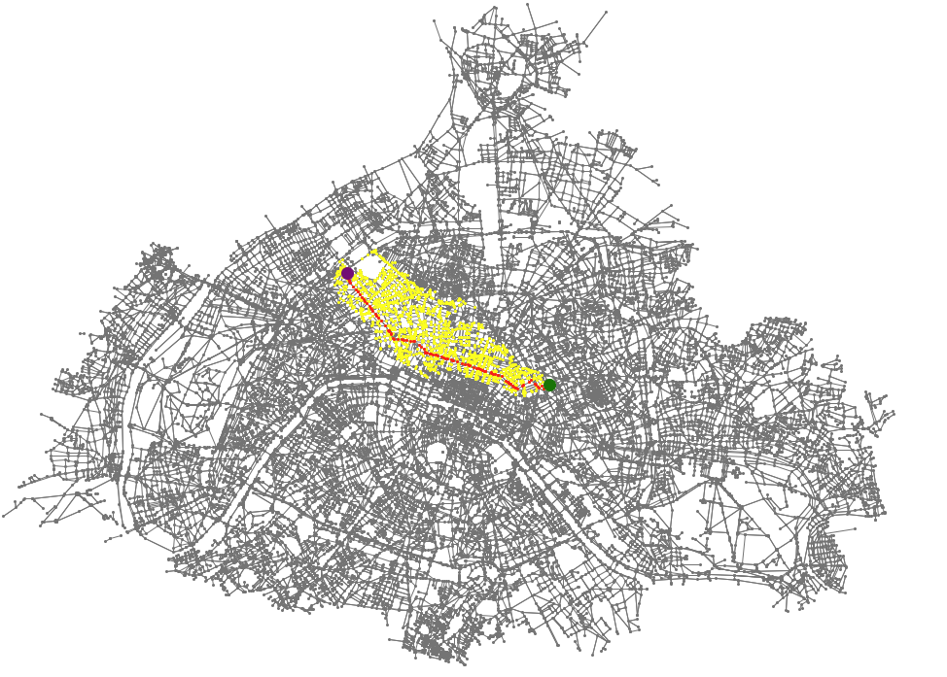
Plan de la présentation
Présentation du projet de recherche
Le calcul d’itinéraires : un seul critère
Algorithme de Dijkstra
Version de base One-to-all -> one-to-one
Exemples
Amélioration : la liste des candidats
Structure Python
A* : une optimisation efficace
L’utilisation des coordonnées géographiques
Un calcul optimlisé
Le cas où plusieurs critères sont considérés
Pourquoi le problème devient difficile
Calcul d’une solution de meilleur compromis
Construction du front de Pareto : énumération de toutes les « meilleures solution »

Slide 22

Présentation du projet GEOVELO

Slide 23


Les acteurs
La compagnie des mobilités (startup sur Tours)
Le Laboratoire d’Informatique Fondamentale et Appliquée de Tours de l’Université de Tours : Emmanuel Néron, Tifenn Rault
Encadrant industriel : Gael Sauvanet (directeur scientifique) – Ingénieur Polytech Tours 2008, Thèse de doctorat en 2011
Etudiant thèse de Doctorat : Felix Repusseau
Ingénieur Polytech Clermont– Mathématique Appliquées (PeiP Polytech Tours)
Soutenu par l’ANRT (Dispositif CIFRE)
De nombreux projets d’étudiants, de stages, de contrat de professionnalisation, etc….

Slide 24
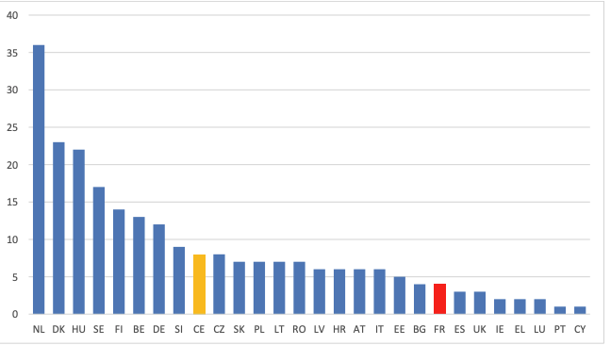
L’origine du projet
Promouvoir le vélo comme mode de transport alternatif : politiques publiques
Nécessité d’un outil de calcul d’itinéraire et de guidage adapté au Vélo
Distance, Temps, Sécurité, Effort …
(thèse de Gael Sauvanet (2011), Thèse de Antoine Giret : Kergosien et al. 2021)
Utilisation des données utilisateurs pour proposer des améliorations du réseau cyclable
Utiliser les traces GPS
S’adresse aux collectivités
Thèse de Felix Repusseau (2023, -)
Passer au vélo (électrique ou non) est une contribution modeste, mais très abordable, aux efforts globaux de réductions des émissions de CO2 (GIEC 2022)

Slide 25




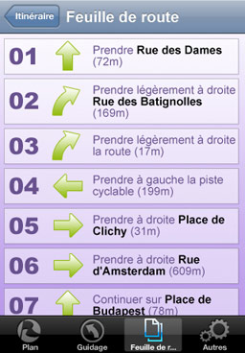
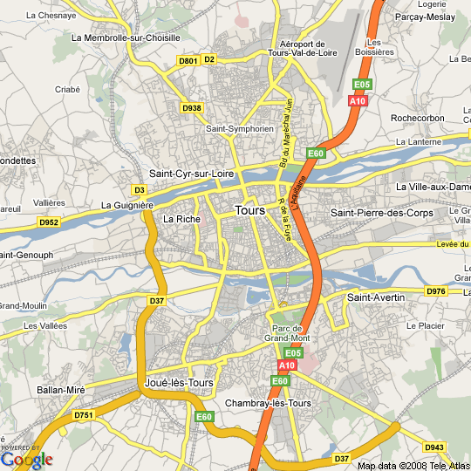

Un rapide panorama
Données géolocalisées
représentation
Moteur d’optimisation

Slide 26
Le calcul d’itinéraires : un seul critère
Les données
Algorithme de Dijkstra
Version de base One-to-all
Exemples
Amélioration : la liste des candidats , one to one
Structure Python
A* : une optimisation efficace
L’utilisation des coordonnées géographiques
Un calcul optimisé

Slide 27
Les données
Les données
Algorithme de Dijkstra
Version de base One-to-all
Exemples
Amélioration : la liste des candidats , one to one
Structure Python
A* : une optimisation efficace
L’utilisation des coordonnées géographiques
Un calcul optimisé

Slide 28
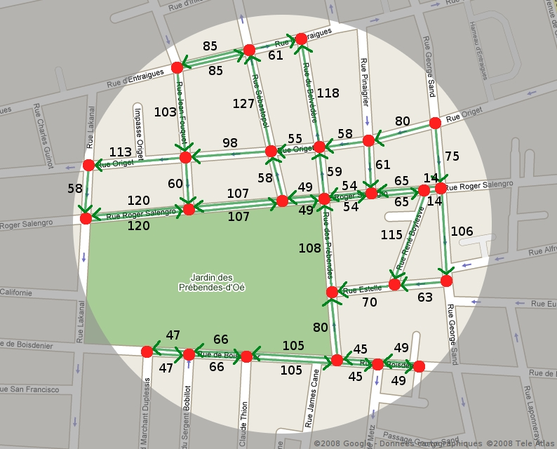
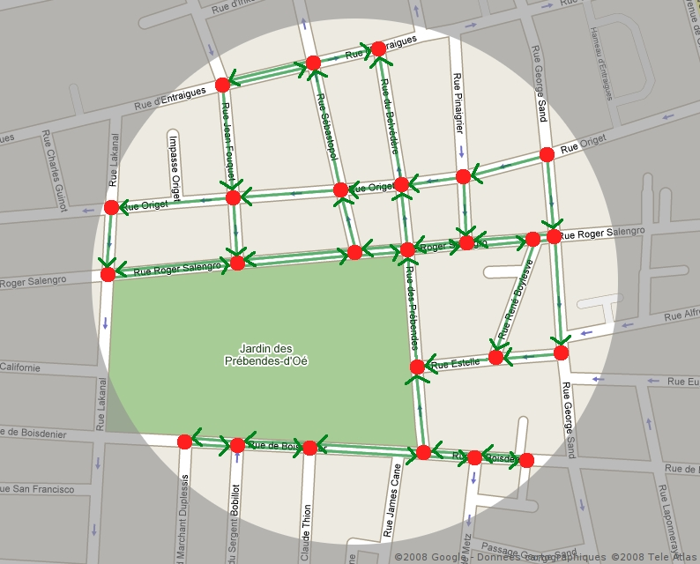
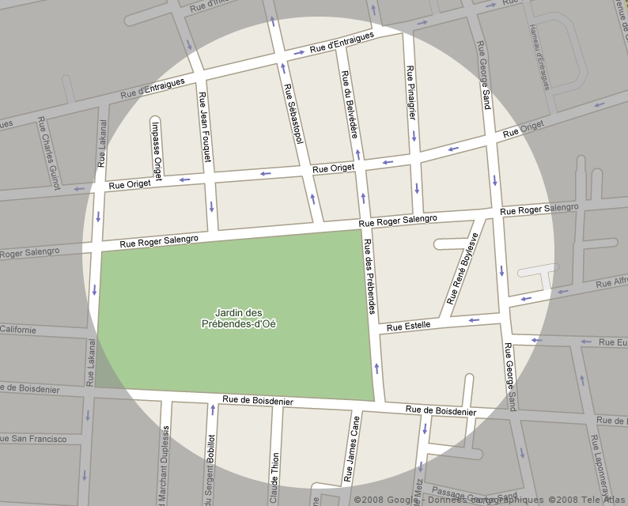
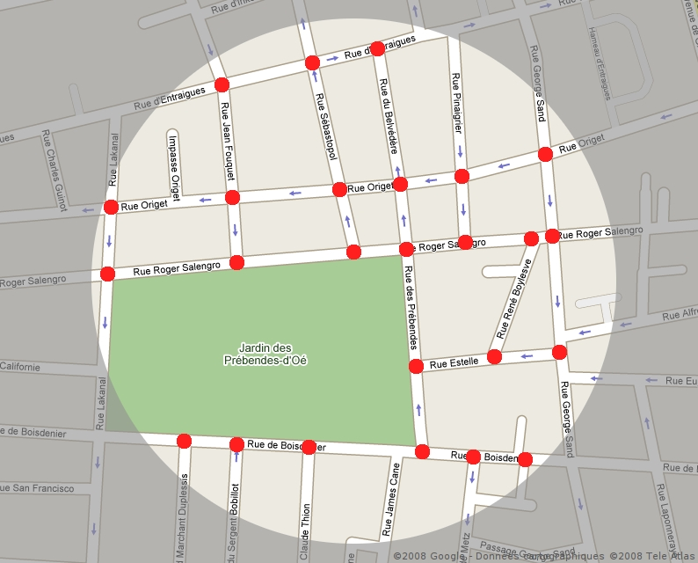
Carte et graphe
On passe d’une carte à un objet manipulable formellement : un graphe

Slide 29
Graphe et Chemin
Nœud
Source
Un graphe G(V,A,d) :
V ensemble de nœuds,
A ensemble d’arc,
d: valuation des arcs.
Un chemin est un ensemble d’arc contigus, la longueur d’un chemin est la somme des longueurs de ses arcs
Rem : si d’autre type de mesure pas nécessairement vrai (altitude min, pente moyenne, probabilité)
Soit un sommet s (source) et t (destination), on cherche un chemin reliant s à t de longueur minimale
Arc (1,5)
1
Valuation de (1,5)
3
2
2
5
2
1
3
4
2
4
4
4
6
1
Destination
7
(1,2)(2,3)(3,6)(6,7) est un chemin de longueur 3+1+2+1= 8

Slide 30
Deux fichiers pour un graphe
Fichiers des nœuds : paris_noeuds.csv
Paris : 29 086 nœuds
Indice Longitude (deg) latitude (deg)
Fichiers des arcs : paris_arcs.csv
Paris : 64 538 arcs
Indice nœud de départ indice nœud arrivée distance danger
0 2.3584 48.832
1 2.35897 48.8529
2 2.36764 48.8322
3 2.37574 48.8533
4 2.22305 48.8682
5 2.3727 48.8346
6 2.38618 48.8346
7 2.38435 48.8143
8 2.37347 48.8209
9 2.37896 48.8199
1703 | 1704 | 143 | 286
1703 | 2087 | 110 | 440
1703 | 10748 | 105 | 420
1704 | 1703 | 143 | 286
1704 | 2702 | 147 | 588
1704 | 10747 | 102 | 408
1704 | 14814 | 5 | 10
1817 | 6208 | 126 | 252
1817 | 6241 | 106 | 212
1817 | 28462 | 61 | 244
1817 | 28459 | 200 | 800

Slide 31
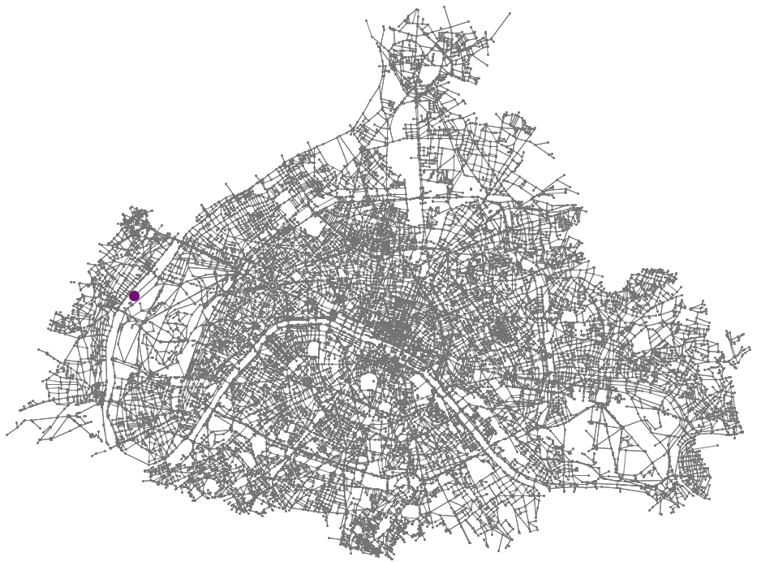
La carte de Paris

Slide 32
L’algorithme de Dijkstra
Les données
Algorithme de Dijkstra
Version de base One-to-all
Exemples
Amélioration : la liste des candidats , one to one
Structure Python
A* : une optimisation efficace
L’utilisation des coordonnées géographiques
Un calcul optimisé

Slide 33
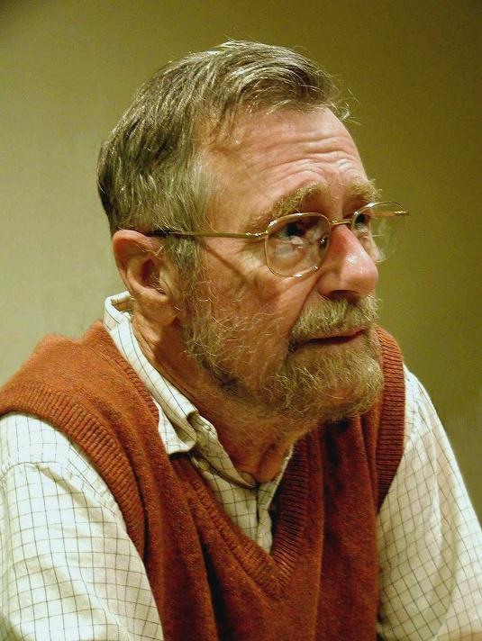
Algorithme de Dijkstra
// Initialisation
S ← {x₀},
d₀ ← 0 ;
si il existe un arc (x_{0,} x_{i})
d_{i} ← d(x₀,x_{i})
Sinon
d_{i} ← infini
// Exploration
Tant que S≠ X
Choisir x_{i} ∈ X\S de d_{i} minimum
Poser S ←S∪{x_{i}}
Pour tout x_{j} ∈ X\S successeur de x_{i}
d_{j} =min (d_{j}, d_{i}+d(x_{i},x_{j})
Fin pour
Fin tant que

Slide 34
Algorithme de Dijkstra
// Initialisation
S ← {x₀},
d₀ ← 0 ;
si il existe un arc (x_{0,} x_{i})
d_{i} ← d(x₀,x_{i})
Sinon
d_{i} ← infini
// Exploration
Tant que S≠ X
Choisir x_{i} ∈ X\S de d_{i} minimum
Poser S ←S∪{x_{i}}
Pour tout x_{j} ∈ X\S successeur de x_{i}
d_{j} =min (d_{j}, d_{i}+d(x_{i},x_{j})
Fin pour
Fin tant que
S: l’ensemble des sommets explorés (par lesquels l’algorithme est déjà passé)
D_{i} : tableau permettant de stocker la meilleure distance connue pour atteindre le nœud i

Slide 35
Algorithme de Dijkstra
// Initialisation
S ← {x₀},
d₀ ← 0 ;
si il existe un arc (x_{0,} x_{i})
d_{i} ← d(x₀,x_{i})
Sinon
d_{i} ← infini
// Exploration
Tant que S≠ X
Choisir x_{i} ∈ X\S de d_{i} minimum
Poser S ←S∪{x_{i}}
Pour tout x_{j} ∈ X\S successeur de x_{i}
d_{j} =min (d_{j}, d_{i}+d(x_{i},x_{j})
Fin pour
Fin tant que
On déclare le sommet initial comme étant le point de départ et on l’ajoute à la liste des sommets explorés

Slide 36
Algorithme de Dijkstra
// Initialisation
S ← {x₀},
d₀ ← 0 ;
si il existe un arc (x_{0,} x_{i})
d_{i} ← d(x₀,x_{i})
Sinon
d_{i} ← infini
// Exploration
Tant que S≠ X
Choisir x_{i} ∈ X\S de d_{i} minimum
Poser S ←S∪{x_{i}}
Pour tout x_{j} ∈ X\S successeur de x_{i}
d_{j} =min (d_{j}, d_{i}+d(x_{i},x_{j})
Fin pour
Fin tant que
On part du sommet x₀, la distance pour aller en x₀ est donc nulle

Slide 37
Algorithme de Dijkstra
// Initialisation
S ← {x₀},
d₀ ← 0 ;
si il existe un arc (x_{0,} x_{i})
d_{i} ← d(x₀,x_{i})
Sinon
d_{i} ← infini
// Exploration
Tant que S≠ X
Choisir x_{i} ∈ X\S de d_{i} minimum
Poser S ←S∪{x_{i}}
Pour tout x_{j} ∈ X\S successeur de x_{i}
d_{j} =min (d_{j}, d_{i}+d(x_{i},x_{j})
Fin pour
Fin tant que
Pour tous les sommets successeurs du sommet x₀ la distance pour aller à ces sommets est égale à la longueur de l’arc qui les lient à x₀

Slide 38
Algorithme de Dijkstra
// Initialisation
S ← {x₀},
d₀ ← 0 ;
si il existe un arc (x_{0,} x_{i})
d_{i} ← d(x₀,x_{i})
Sinon
d_{i} ← infini
// Exploration
Tant que S≠ X
Choisir x_{i} ∈ X\S de d_{i} minimum
Poser S ←S∪{x_{i}}
Pour tout x_{j} ∈ X\S successeur de x_{i}
d_{j} =min (d_{j}, d_{i}+d(x_{i},x_{j})
Fin pour
Fin tant que
Pour tous les sommets que l’on ne peut pas atteindre directement à partir du sommet initial on déclare la distance = infinie pour y accéder

Slide 39
Algorithme de Dijkstra
// Initialisation
S ← {x₀},
d₀ ← 0 ;
si il existe un arc (x_{0,} x_{i})
d_{i} ← d(x₀,x_{i})
Sinon
d_{i} ← infini
// Exploration
Tant que S≠ X
Choisir x_{i} ∈ X\S de d_{i} minimum
Poser S ←S∪{x_{i}}
Pour tout x_{j} ∈ X\S successeur de x_{i}
d_{j} =min (d_{j}, d_{i}+d(x_{i},x_{j})
Fin pour
Fin tant que
On va explorer tous les sommets et tour à tour les ajouter dans S. Quand S contient tous les sommets on s’arrête

Slide 40
Algorithme de Dijkstra
// Initialisation
S ← {x₀},
d₀ ← 0 ;
si il existe un arc (x_{0,} x_{i})
d_{i} ← d(x₀,x_{i})
Sinon
d_{i} ← infini
// Exploration
Tant que S≠ X
Choisir x_{i} ∈ X\S de d_{i} minimum
Poser S ←S∪{x_{i}}
Pour tout x_{j} ∈ X\S successeur de x_{i}
d_{j} =min (d_{j}, d_{i}+d(x_{i},x_{j})
Fin pour
Fin tant que
A chaque itération on choisit parmi les sommets restant à explorer celui pour lequel la distance au sommet origine est la plus petite

Slide 41
Algorithme de Dijkstra
// Initialisation
S ← {x₀},
d₀ ← 0 ;
si il existe un arc (x_{0,} x_{i})
d_{i} ← d(x₀,x_{i})
Sinon
d_{i} ← infini
// Exploration
Tant que S≠ X
Choisir x_{i} ∈ X\S de d_{i} minimum
Poser S ←S∪{x_{i}}
Pour tout x_{j} ∈ X\S successeur de x_{i}
d_{j} =min (d_{j}, d_{i}+d(x_{i},x_{j})
Fin pour
Fin tant que
Une fois le sommet x_{i} choisit on va explorer tous ses successeurs

Slide 42
Algorithme de Dijkstra
// Initialisation
S ← {x₀},
d₀ ← 0 ;
si il existe un arc (x_{0,} x_{i})
d_{i} ← d(x₀,x_{i})
Sinon
d_{i} ← infini
// Exploration
Tant que S≠ X
Choisir x_{i} ∈ X\S de d_{i} minimum
Poser S ←S∪{x_{i}}
Pour tout x_{j} ∈ X\S successeur de x_{i}
d_{j} =min (d_{j}, d_{i}+d(x_{i},x_{j}))
Fin pour
Fin tant que
Pour chaque x_{j} successeur de x_{i} , la distance pour aller en x_{j} est le minimum entre la longueur d’un chemin qui a déjà atteint x_{j} et la longueur du chemin pour aller en x_{i} + la distance entre x_{i} et x_{j}

Slide 43
Un tout petit exemple
// Initialisation
S ← {x₀}, d₀ ← 0 ;
si il existe un arc (x₀ → x_{i})
d_{i} ← d(x₀,x_{i})
Sinon
d_{i} ← infini
// Exploration
Tant que S≠ X
Choisir x_{i} ∈ X\S de d_{i} minimum
Poser S ←S∪{x_{i}}
Pour tout x_{j} ∈ X\S successeur de x_{i}
d_{j} =min (d_{j}, d_{i}+d(x_{i},x_{j}))
Fin pour
Fin tant que
d₁ =
1
3
d₂ =
2
2
5
d₃ =
1
2
3
d₅ =
4
2
4
4
4
6
1
d₄ =
d₆ =
7
d₇ =
S={}
i | 1 | 2 | 3 | 4 | 5 | 6 | 7
d_{i}

Slide 44
Un tout petit exemple
// Initialisation
S ← {x₀}, d₀ ← 0 ;
si il existe un arc (x₀ → x_{i})
d_{i} ← d(x₀,x_{i})
Sinon
d_{i} ← infini
// Exploration
Tant que S≠ X
Choisir x_{i} ∈ X\S de d_{i} minimum
Poser S ←S∪{x_{i}}
Pour tout x_{j} ∈ X\S successeur de x_{i}
d_{j} =min (d_{j}, d_{i}+d(x_{i},x_{j}))
Fin pour
Fin tant que
d₁ =0
1
3
d₂ =
2
2
5
d₃ =
1
2
3
d₅ =
4
2
4
4
4
6
1
d₄ =
d₆ =
7
d₇ =
S={1}
i | 1 | 2 | 3 | 4 | 5 | 6 | 7
d_{i} | 0

Slide 45
Un tout petit exemple
// Initialisation
S ← {x₀}, d₀ ← 0 ;
Si il existe un arc (x₀ → x_{i})
d_{i} ← d(x₀,x_{i})
Sinon
d_{i} ← infini
// Exploration
Tant que S≠ X
Choisir x_{i} ∈ X\S de d_{i} minimum
Poser S ←S∪{x_{i}}
Pour tout x_{j} ∈ X\S successeur de x_{i}
d_{j} =min (d_{j}, d_{i}+d(x_{i},x_{j}))
Fin pour
Fin tant que
d₁ =0
1
3
d₂ =3
2
2
5
d₃ =inf
1
2
3
d₅ = 2
4
2
4
4
4
6
1
d₄ =inf
d₆ =inf
7
d₇ =inf
S={1}
i | 1 | 2 | 3 | 4 | 5 | 6 | 7
d_{i} | 0 | 3 | inf | inf | 2 | inf | inf

Slide 46
Un tout petit exemple
// Initialisation
S ← {x₀}, d₀ ← 0 ;
si il existe un arc (x₀ → x_{i})
d_{i} ← d(x₀,x_{i})
Sinon
d_{i} ← infini
// Exploration
Tant que S≠ X
Choisir x_{i} ∈ X\S de d_{i} minimum =>(5)
Poser S ←S∪{x_{i}}
Pour tout x_{j} ∈ X\S successeur de x_{i} =>{3}
d_{j} =min (d_{j}, d_{i}+d(x_{i},x_{j}))
Fin pour
Fin tant que
d₁ =0
1
3
d₂ =3
2
2
5
d₃ =4
1
2
3
d₅ = 2
4
2
4
4
4
6
1
d₄ =inf
d₆ =inf
7
d₇ =inf
S={1,5}
i | 1 | 2 | 3 | 4 | 5 | 6 | 7
d_{i} | 0 | 3 | 4 | inf | 2 | inf | inf

Slide 47
Un tout petit exemple
// Initialisation
S ← {x₀}, d₀ ← 0 ;
si il existe un arc (x₀ → x_{i})
d_{i} ← d(x₀,x_{i})
Sinon
d_{i} ← infini
// Exploration
Tant que S≠ X
Choisir x_{i} ∈ X\S de d_{i} minimum =>(2)
Poser S ←S∪{x_{i}}
Pour tout x_{j} ∈ X\S successeur de x_{i} => {3,6}
d_{j} =min (d_{j}, d_{i}+d(x_{i},x_{j}))
Fin pour
Fin tant que
d₁ =0
1
3
d₂ =3
2
2
5
d₃ =4
1
2
3
d₅ = 2
4
2
4
4
4
6
1
d₄ =inf
d₆ =7
7
d₇ =inf
S={1,5,2}
i | 1 | 2 | 3 | 4 | 5 | 6 | 7
d_{i} | 0 | 3 | 4 | inf | 2 | 7 | inf

Slide 48
Un tout petit exemple
// Initialisation
S ← {x₀}, d₀ ← 0 ;
si il existe un arc (x₀ → x_{i})
d_{i} ← d(x₀,x_{i})
Sinon
d_{i} ← infini
// Exploration
Tant que S≠ X
Choisir x_{i} ∈ X\S de d_{i} minimum =>(3)
Poser S ←S∪{x_{i}}
Pour tout x_{j} ∈ X\S successeur de x_{i} =>{4,7,6}
d_{j} =min (d_{j}, d_{i}+d(x_{i},x_{j}))
Fin pour
Fin tant que
d₁ =0
1
3
d₂ =3
2
2
5
d₃ =4
1
2
3
d₅ = 2
4
2
4
4
4
6
1
d₄ =8
d₆ =6
7
d₇ =8
S={1,5,2,3}
i | 1 | 2 | 3 | 4 | 5 | 6 | 7
d_{i} | 0 | 3 | 4 | 8 | 2 | 7 | 8

Slide 49
Un tout petit exemple
// Initialisation
S ← {x₀}, d₀ ← 0 ;
si il existe un arc (x₀ → x_{i})
d_{i} ← d(x₀,x_{i})
Sinon
d_{i} ← infini
// Exploration
Tant que S≠ X
Choisir x_{i} ∈ X\S de d_{i} minimum =>(6)
Poser S ←S∪{x_{i}}
Pour tout x_{j} ∈ X\S successeur de x_{i} =>{7}
d_{j} =min (d_{j}, d_{i}+d(x_{i},x_{j}))
Fin pour
Fin tant que
d₁ =0
1
3
d₂ =3
2
2
5
d₃ =4
1
2
3
d₅ = 2
4
2
4
4
4
6
1
d₄ =8
d₆ =6
7
d₇ =7
S={1,5,2,3, 6}
i | 1 | 2 | 3 | 4 | 5 | 6 | 7
d_{i} | 0 | 3 | 4 | 8 | 2 | 7 | 7

Slide 50
Un tout petit exemple
// Initialisation
S ← {x₀}, d₀ ← 0 ;
si il existe un arc (x₀ → x_{i})
d_{i} ← d(x₀,x_{i})
Sinon
d_{i} ← infini
// Exploration
Tant que S≠ X
Choisir x_{i} ∈ X\S de d_{i} minimum =>(7)
Poser S ←S∪{x_{i}}
Pour tout x_{j} ∈ X\S successeur de x_{i} =>{}
d_{j} =min (d_{j}, d_{i}+d(x_{i},x_{j}))
Fin pour
Fin tant que
d₁ =0
1
3
d₂ =3
2
2
5
d₃ =4
1
2
3
d₅ = 2
4
2
4
4
4
6
1
d₄ =8
d₆ =6
7
d₇ =7
S={1,5,2,3, 6,7}
i | 1 | 2 | 3 | 4 | 5 | 6 | 7
d_{i} | 0 | 3 | 4 | 8 | 2 | 7 | 7

Slide 51
Un tout petit exemple
// Initialisation
S ← {x₀}, d₀ ← 0 ;
si il existe un arc (x₀ → x_{i})
d_{i} ← d(x₀,x_{i})
Sinon
d_{i} ← infini
// Exploration
Tant que S≠ X
Choisir x_{i} ∈ X\S de d_{i} minimum =>(4)
Poser S ←S∪{x_{i}}
Pour tout x_{j} ∈ X\S successeur de x_{i} =>{}
d_{j} =min (d_{j}, d_{i}+d(x_{i},x_{j}))
Fin pour
Fin tant que
d₁ =0
1
3
d₂ =3
2
2
5
d₃ =4
1
2
3
d₅ = 2
4
2
4
4
4
6
1
d₄ =8
d₆ =6
7
d₇ =7
S={1,5,2,3, 6,7,4}
i | 1 | 2 | 3 | 4 | 5 | 6 | 7
d_{i} | 0 | 3 | 4 | 8 | 2 | 7 | 7

Slide 52
Un tout petit exemple
// Initialisation
S ← {x₀}, d₀ ← 0 ;
si il existe un arc (x₀ → x_{i})
d_{i} ← d(x₀,x_{i})
Sinon
d_{i} ← infini
// Exploration
Tant que S≠ X
Choisir x_{i} ∈ X\S de d_{i} minimum =>(4)
Poser S ←S∪{x_{i}}
Pour tout x_{j} ∈ X\S successeur de x_{i} =>{}
d_{j} =min (d_{j}, d_{i}+d(x_{i},x_{j}))
Fin pour
Fin tant que
d₁ =0
1
3
d₂ =3
2
2
5
d₃ =4
1
2
3
d₅ = 2
4
2
4
4
4
6
1
d₄ =8
d₆ =6
7
d₇ =7
S={1,5,2,3, 6,7,4}
i | 1 | 2 | 3 | 4 | 5 | 6 | 7
d_{i} | 0 | 3 | 4 | 8 | 2 | 7 | 7

Slide 53
Un tout petit exemple
// Initialisation
S ← {x₀}, d₀ ← 0 ;
si il existe un arc (x₀ → x_{i})
d_{i} ← d(x₀,x_{i})
Sinon
d_{i} ← infini
// Exploration
Tant que S≠ X
Choisir x_{i} ∈ X\S de d_{i} minimum =>(4)
Poser S ←S∪{x_{i}}
Pour tout x_{j} ∈ X\S successeur de x_{i} =>{}
d_{j} =min (d_{j}, d_{i}+d(x_{i},x_{j}))
Fin pour
Fin tant que
d₁ =0
1
3
d₂ =3
2
2
5
d₃ =4
1
2
3
d₅ = 2
4
2
4
4
4
6
1
d₄ =8
d₆ =6
7
d₇ =7
S={1,5,2,3, 6,7,4}
i | 1 | 2 | 3 | 4 | 5 | 6 | 7
d_{i} | 0 | 3 | 4 | 8 | 2 | 7 | 7

Slide 54
Inf
2
Inf
1
4
2
1
0
3
Inf
Inf
0
1
2
5
6
Inf
1
3
3
6
5
4
Inf
2
3
1
7
9
3
8
3
Inf
Inf
Inf

Slide 55
Inf
2
Inf
1
4
2
1
0
3
Inf
Inf
0
1
2
5
6
Inf
1
3
3
6
5
4
Inf
2
3
1
7
9
3
8
3
Inf
Inf
Inf

Slide 56
min(inf, 0+1)
2
min (inf, 0+2)
1
4
2
1
0
3
Min(inf, 0+3)
Inf
0
1
2
5
6
min(inf, 0+3)
1
3
3
6
5
4
Inf
2
3
1
7
9
3
8
3
Inf
Inf
Inf

Slide 57
1
2
2
1
4
2
1
0
3
3
Inf
0
1
2
5
6
2
1
3
3
6
5
4
Inf
2
3
1
7
9
3
8
3
Inf
Inf
Inf

Slide 58
1
2
2
1
4
2
1
0
3
3
Inf
0
1
2
5
6
2
1
3
3
6
5
4
Inf
2
3
1
7
9
3
8
3
Inf
Inf
Inf

Slide 59
1
2
min(3, 1 + 4) = 3
2
1
4
2
1
0
3
Inf
0
1
2
5
6
2
1
3
3
6
5
4
Inf
2
3
1
7
9
3
8
3
Inf
Inf
Inf

Slide 60
1
2
2
1
4
2
1
0
3
3
Inf
0
1
2
5
6
2
1
3
3
6
5
4
Inf
2
3
1
7
9
3
8
3
8
Inf
Inf

Slide 61
1
2
2
1
4
2
1
0
3
3
Inf
0
1
2
5
6
2
1
3
3
6
5
4
Inf
2
3
1
7
9
3
8
3
8
Inf
Inf

Slide 62
1
2
2
1
4
2
1
0
3
3
Inf
0
1
2
5
6
2
1
3
3
6
5
4
Inf
2
3
1
7
9
3
8
3
8
Inf
Inf

Slide 63
1
2
2
1
4
2
1
0
3
3
Inf
0
1
2
5
6
2
1
3
3
6
5
4
5
2
3
1
7
9
3
8
3
Min(8, 2+2)= 4
Inf
5

Slide 64
1
2
2
1
4
2
1
0
3
3
Inf
0
1
2
5
6
2
1
3
3
6
5
4
5
2
3
1
7
9
3
8
3
Min(8, 2+2)= 4
Inf
5

Slide 65
1
2
2
1
4
2
1
0
3
3
4
0
1
2
5
6
2
1
3
3
6
5
4
Min(5, 3+1) =4
2
3
1
7
9
3
8
3
4
Inf
5

Slide 66
1
2
2
1
4
2
1
0
3
3
4
0
1
2
5
6
2
1
3
3
6
5
4
4
2
3
1
7
9
3
8
3
4
Inf
5

Slide 67
1
2
2
1
4
2
1
0
3
3
4
0
1
2
5
6
2
1
3
3
6
5
4
4
2
3
1
7
9
3
8
3
4
Inf
5

Slide 68
1
2
2
1
4
2
1
0
3
3
4
0
1
2
5
6
2
1
3
3
6
5
4
4
2
3
1
7
9
3
8
3
4
Inf
5

Slide 69
1
2
2
1
4
2
1
0
3
3
4
0
1
2
5
6
2
1
3
3
6
5
4
4
2
3
1
7
9
3
8
3
4
Inf
5

Slide 70
1
2
2
1
4
2
1
0
3
3
4
0
1
2
5
6
2
1
3
3
6
5
4
4
2
3
1
7
9
3
8
3
4
Inf
5

Slide 71
1
2
2
1
4
2
1
0
3
3
4
0
1
2
5
6
2
1
3
3
6
6
4
4
2
3
1
7
9
3
8
3
4
Min(inf, 6+4)=10
5

Slide 72
1
2
2
1
4
2
1
0
3
3
4
0
1
2
5
6
2
1
3
3
6
5
4
4
2
3
1
7
9
3
8
3
4
10
5

Slide 73
1
2
2
1
4
2
1
0
3
3
4
0
1
2
5
6
2
1
3
3
6
5
4
4
2
3
1
7
9
3
8
3
4
Min(9, 5+3)= 8
5

Slide 74
1
2
2
1
4
2
1
0
3
3
4
0
1
2
5
6
2
1
3
3
6
5
4
4
2
3
1
7
9
3
8
3
4
8
5

Slide 75
1
2
2
1
4
2
1
0
3
3
4
0
1
2
5
6
2
1
3
3
6
5
4
4
2
3
1
7
9
3
8
3
4
8
5

Slide 77
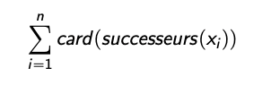
Les caractéristiques de l’algorithme
// Initialisation
S ← {x₀}, d₀ ← 0 ;
si il existe un arc (x₀ → x_{i})
d_{i} ← d(x₀,x_{i})
Sinon
d_{i} ← infini
// Exploration
Tant que (x_{i} ≠ destination)
Choisir x_{i} ∈ X\S de d_{i} minimum
Poser S ←S∪{x_{i}}
Pour tout x_{j} ∈ X\S successeur de x_{i} d_{j} =min (d_{j}, d_{i}+d(x_{i},x_{j}))
Fin pour
Fin tant que
Combien d’opération dans le pire cas
Dans le pire cas on parcourt tous les sommets (n)
Pour chaque sommet on trouve celui de plus petite distance (n)
Pour chaque sommet on parcourt ses successeurs

Slide 78
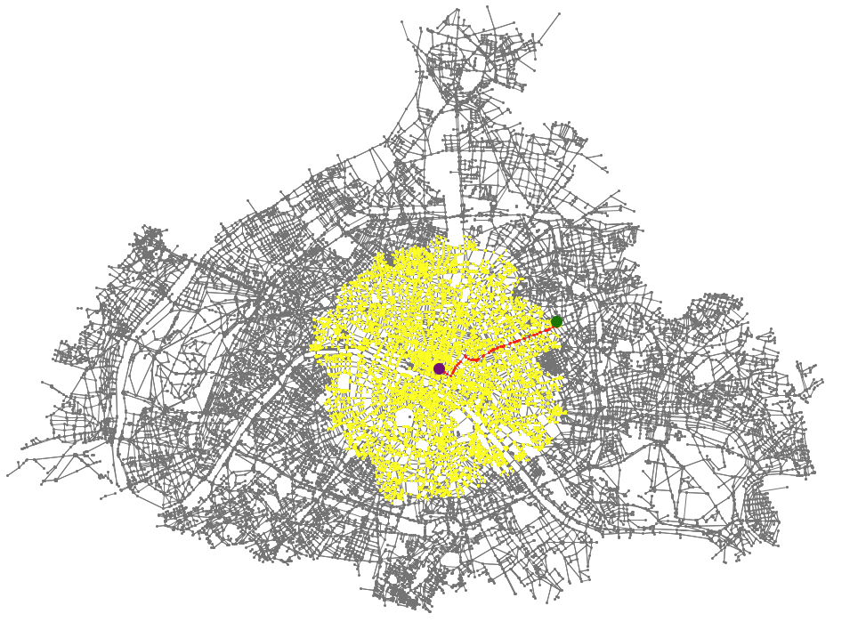
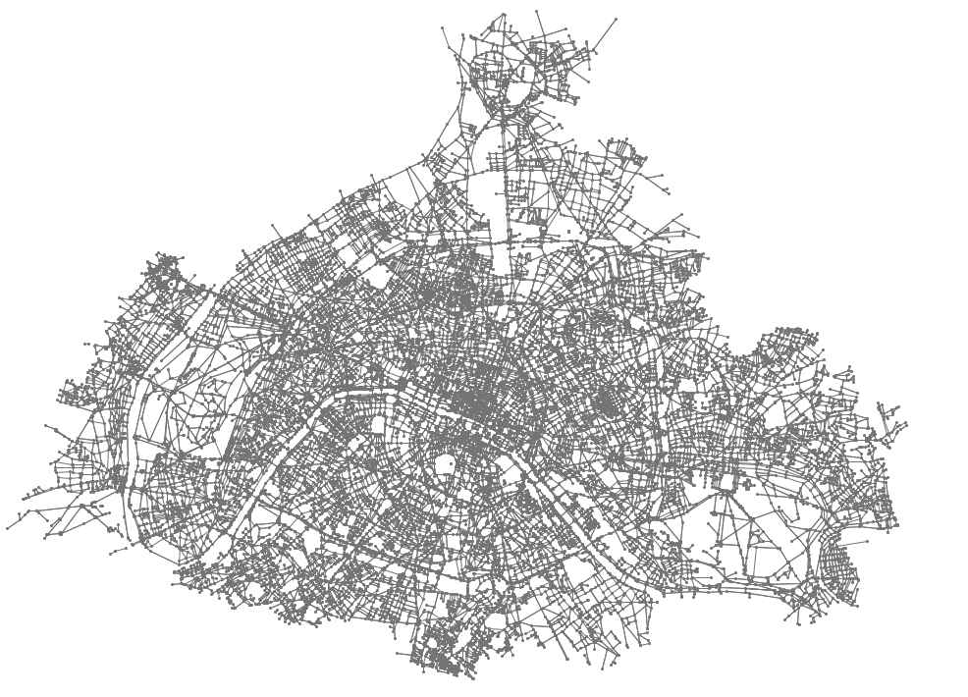
Les caractéristiques de l’algorithme
Le dernier nœud exploré est le nœuds destination.
Tous les nœuds explorés avant ont une distance plus petite que la distance qui même à la destination
Sous réserve que le graphe soit assez « dense » cet ensemble des nœuds explorés est l’ensemble des points dont la distance à la source est inférieure à la distance origine – destination
disque de centre origine et de rayon distance(source, destination)

Slide 79
Amélioration : One-to-one
// Initialisation
S ← {x₀}, d₀ ← 0 ;
si il existe un arc (x₀ → x_{i})
d_{i} ← d(x₀,x_{i})
Sinon
d_{i} ← infini
// Exploration
Tant que (x_{i} ≠ destination)
Choisir x_{i} ∈ X\S de d_{i} minimum
Poser S ←S∪{x_{i}}
Pour tout x_{j} ∈ X\S successeur de x_{i} d_{j} =min (d_{j}, d_{i}+d(x_{i},x_{j}))
Fin pour
Fin tant que
L’algorithme de Dijkstra calcule le plus court chemin du nœud de départ à tous les nœuds du graphe
Si on veut s’arrêter à une destination choisie :
dès lors que la destination est le nœud sélectionné, on peut s’arrêter
Il a alors a la plus petite distance à l’origine tous les autres chemins seront au moins aussi long (distance > 0)

Slide 80
Amélioration : liste des candidats
En pratique la recherche du sommet de plus petite distance est coûteuse si l’on reparcourt à chaque fois l’ensemble de tous les sommets.
Or seuls un certain nombre de nœuds sont accessibles (ceux pour lesquels la distance est inférieure à infini)
Mettre en place une liste des candidats
A chaque fois qu’un nœud devient accessible (distance < infini) on l’ajoute à la liste des candidats
A chaque fois qu’un nœud est exploré on le retire de la liste
Permet une amélioration significative du temps d’exécution
// Initialisation
S ← {x₀}, d₀ ← 0 ; Candidat ={x₀}
si il existe un arc (x₀ → x_{i})
d_{i} ← d(x₀,x_{i})
Sinon
d_{i} ← infini
// Exploration
Tant que (x_{i} ≠ destination)
Choisir x_{i} ∈ X\S de d_{i} minimum
Poser S ←S∪{x_{i}}
Retirer x_{i} de Candidat
Pour tout x_{j} ∈ X\S successeur de x_{i}
// si d_{j} = infini le nœud devient
// accessible
si d_{j} = infini ajouter x_{j} à Candidat
d_{j} =min (d_{j}, d_{i}+d(x_{i},x_{j}))
Fin pour
Fin tant que

Slide 81
Les structures Python
Les données
Algorithme de Dijkstra
Version de base One-to-all
Exemples
Amélioration : la liste des candidats , one to one
Structure Python
A* : une optimisation efficace
L’utilisation des coordonnées géographiques
Un calcul optimisé

Slide 82
Un nœud, un arc, un graphe
class Noeud:
indice = 0 # indice du nœud
longitude = 0.0 #longitude en radian
latitude = 0.0 #latitude en radian
coordX = 0 # coordX en m
coordY = 0 # coordY en m
pixelX = 0 # coord en pixel
pixelY = 0 # coord en pixel
listeArcSucc = [] # liste des successeurs
Méthode pour l’affichage d’un nœud (console)
Pour le dessin d’un nœud à l’écran
class Arc :
indSource = 0 # indice du nœud Source de l'arc
indDest = 0 # indice du nœud destination de l'arc
longueur = 0 # longueur de l'arc en me
danger = 0 # danger de l'arc
Méthode pour l’affichage d’un arc (console)
Pour le dessin d’un arc à l’écran
class Graphe:
listeNoeud = [] #liste des nœuds
Lecture des fichiers nœuds et arcs
Méthode pour l’affichage d’un graphe
Algorithme de calcul de chemin

Slide 83
Quelques fonctions de base de la classe graphe
# ---------------------------------------------------------------
# Algorithme Dijkstra - V1
# algo avec une gestion liste candidat : a chaque fois qu'un nœud non atteint est atteint
# il est ajouté à la liste des sommets candidats
# pour trouver le prochain noeud on ne parcours que la liste des candidats
# le noeud exploré est retiré de la liste des candidats
# ---------------------------------------------------------------
# entrée : noeud source, noeud dest, graphe
# sortie : (tableau des pred noeuds du chemin, liste des indices des noeuds explorés)
def DijkstraV1(self, source, dest) :
# explore les successeurs
nextNode = self.listeNoeud[indNextNode]
listSucc = nextNode.listeArcSucc
for arcSucc in listSucc:
indSucc = arcSucc.indDest
distSucc = arcSucc.longueur
dangerSucc = arcSucc.danger

Slide 84
A* : une optimisation efficace
Les données
Algorithme de Dijkstra
Version de base One-to-all
Exemples
Amélioration : la liste des candidats , one to one
Structure Python
A* : une optimisation efficace
L’utilisation des coordonnées géographiques
Un calcul optimisé

Slide 85
A*
Il s’agit de guider la recherche en tenant compte de la position géographique des nœud (long, latitude)
le prochain nœud à choisir n’est plus celui de plus petite distance à la source, mais celui qui minimise la distance à la source + la distance à vol d’oiseau (distance euclidienne) à la destination
Du moment que la quantité considérée est une borne inférieure de la solution (vol d’oiseau) on conserve l’optimalité.
Permet de guider la recherche vers la destination plus rapidement en minimisant le nombre de noeuds explorés
// Initialisation
S ← {x₀}, d₀ ← 0 ; Candidat ={x₀}
si il existe un arc (x₀ → x_{i})
d_{i} ← d(x₀,x_{i})
Sinon
d_{i} ← infini
// Exploration
Tant que (x_{i} ≠ destination)
Choisir x_{i} ∈ X\S de (d_{i} + D_{euclid}(i, destination)) minimum
Poser S ←S∪{x_{i}}
Retirer x_{i} de Candidat
Pour tout x_{j} ∈ X\S successeur de x_{i}
// si d_{j} = infini le nœud devient
// accessible
si d_{j} = infini ajouter x_{j} à Candidat
d_{j} =min (d_{j}, d_{i}+d(x_{i},x_{j}))
Fin pour
Fin tant que

Slide 86
A* : quel impact
Dijkstra simple
Les nœuds explorés forment un disque de centre (source) de rayon dist(source destination)
A*
Les nœuds explorés forment une « ellipse »
Beaucoup moins de nœuds explorés
Un peu plus de temps aàchaque nœud (calcul distance euclidienne)
Optimiser le nombre de fois que cette distance est calculée

Slide 87
Et si nous parlions « sécurité »
Le calcul d’itinéraires : un seul critère
Les données
Algorithme de Dijkstra
Version de base One-to-all
Exemples
Amélioration : la liste des candidats , one to one
Structure Python
A* : une optimisation efficace
L’utilisation des coordonnées géographiques
Un calcul optimisé
Une version multicritère
La notion de dominance
Pourquoi le problème devient difficile
Une solution a compromis fixé
Enumération de toutes les solutions non dominées

Slide 88
La notion de dominance
1
On considère maintenant que sur chaque arc on reporte 2 informations
La distance
L’indice de dangerosité (la dangerosité d’un chemin c’est la somme des indices de sécurité des arcs)
Considérons 2 chemins de A vers B lequel est le meilleur
(2,4)
(3,1)
2
5
(2,3)
(4,3)
3
(3,1)
(1,1)
(1,3)
(3,2)
4
6
(2,2)
7
 | Distance | Danger | Distance | Danger | Distance | Danger
Chemin1 | 40 | 30 | 40 | 30 | 35 | 50
Chemin2 | 45 | 32 | 30 | 30 | 44 | 32
 | 1 est meilleur |  | 2 est meilleur |  | ??????

Slide 89
La notion de dominance
Soit un chemin de distance 35 et de dangerosité 50 et un chemin de distance 44 et de dangerosité 32 lequel est le meilleur
Si vous êtes un touriste : vous préférez roulez un peu plus et éviter les voitures
Si vous êtes pressés vous préférez le chemin le plus court
Seul le « décideur peut savoir »
Le programme doit retourner toutes (au moins plusieurs) les solutions « comparables »
On dit qu’une solution S(c₁, c₂) domine une solution S’(c’₁, c’₂) si c₁≥ c’₁ et c₂ ≥ c’₂ et au moins une des deux inégalités est stricte
Représentation graphique : on représente les solutions dans un repère (abscisse = distance; ordonnée = dangerosité)

Slide 90
Représentation graphique
S(35,50)
50
S(33, 42)
Espace des solutions dominées
S(39, 40)
Dangerosité
S(44,32)
32
Ens. des solutions non dominées
35
44
Distance

Slide 91
Et nos chemins …..
Chemin bleu
(2+4+3 , 4+3+2)= (7, 9)
1
(2,4)
(3,1)
7
2
Chemin rouge
(7, 7)
5
(2,3)
(4,3)
6
3
Chemin vert
(8, 6)
(3,1)
(1,1)
(1,3)
(3,2)
4
6
7
8
(2,2)
Le chemin bleu est dominé
7
Chemin vert
(3+2+3 , 1+3+2)= (8, 6)
Les chemins vert et rouge sont non dominés
Chemin rouge
(2+3+2 , 4+1+2) = (7, 7)

Slide 92
Pourquoi le problème devient difficile
2⁰
2¹
2²
2^{n}
A chaque nœud, il peut y avoir un nombre exponentiel d’étiquettes à conserver
En pratique, le nombre peut être grand (qq centaines), mais n’explose pas
(1,0)
(2,0)
(4,0)
(2^{n},0)
1
2
3
4
5
(0,1)
(0,2)
(0,4)
(0,2^{n})
(0,0)
(0,1)
(2,1)
(6,1)
(1,0)
(0,3)
(2,5)
(3,0)
(4,3)
(1,2)
(0,7)
(7,0)
2^{n+1}
(3,4)
(5,2)
(1,6)

Slide 93
Une solution à compromis fixé

Slide 94
Enumération de toutes les solutions de compromis
Idée : à chaque sommet on garde la liste des chemins partiels non dominés ; Si un chemin partiel est dominé il est éliminé
Attention : le nombre de solutions non dominées est éventuellement ‘exponentiellement grand’ => le problème est bcp plus difficile à résoudre.
A Chaque itération
On choisit l’étiquette non explorée de plus petite distance à la source
On propage sur les successeurs du nœud de l’étiquette
On vérifie les règles de dominance des étiquettes créées pour les successeurs par rapport à leurs étiquettes existantes
Les étiquettes finales du nœud destination forment le front de Pareto
Comme pour Dijkstra, pour chaque étiquette non dominée du noeud destination il faut reconstruire le chemin

Slide 95
Inf
2
Inf
(1,1)
(4,1)
(2,4)
1
0
(3,5)
Inf
Inf
(0,0)
(1,7)
(2,2)
5
6
Inf
(1,1)
3
(3,8)
(6,1)
(5,1)
4
Inf
(2,2)
(3,1)
(1,4)
7
9
(3,5)
8
(3,11)
Inf
Inf
Inf

Slide 96
(1,1)
2
(2,4)
(1,1)
(4,1)
(2,4)
1
0
(3,5)
(3,5)
Inf
(0,0)
(1,7)
(2,2)
5
6
(2,2)
(1,1)
3
(3,8)
(6,1)
(5,1)
4
Inf
(2,2)
(3,1)
(1,4)
7
9
(3,5)
8
(3,11)
Inf
Inf
Inf

Slide 97
(1,1)
2
(2,4)
(1,1)
(4,1)
(2,4)
(3,5)
(5,2)
1
0
(3,5)
Inf
(0,0)
(1,7)
(2,2)
5
6
(2,2)
(1,1)
3
(3,8)
(6,1)
(5,1)
4
Inf
(2,2)
(3,1)
(1,4)
7
9
(3,5)
8
(3,11)
Inf
Inf
Inf

Slide 98
(1,1)
2
(2,4)
(1,1)
(4,1)
(2,4)
(3,5)
(5,2)
1
0
(3,5)
Inf
(0,0)
(1,7)
(2,2)
5
6
(2,2)
(1,1)
3
(3,8)
(6,1)
(5,1)
4
Inf
(2,2)
(3,1)
(1,4)
7
9
(3,5)
8
(3,11)
Inf
Inf
Inf

Slide 99
(1,1)
2
(2,4)
(1,1)
(4,1)
(2,4)
(3,5)
(5,2)
1
0
(3,5)
Inf
(0,0)
(1,7)
(2,2)
5
6
(2,2)
(1,1)
3
(3,8)
(6,1)
(5,1)
4
(4,10)
(2,2)
(3,1)
(1,4)
7
9
(3,5)
8
(3,11)
(4,4)
Inf
(5,3)

Slide 100
(1,1)
2
(2,4)
(1,1)
(4,1)
(2,4)
(3,5)
(5,2)
1
0
(3,5)
Inf
(0,0)
(1,7)
(2,2)
5
6
(2,2)
(1,1)
3
(3,8)
(6,1)
(5,1)
4
(4,10)
(2,2)
(3,1)
(1,4)
7
9
(3,5)
8
(3,11)
(4,4)
Inf
(5,3)

Slide 101
(1,1)
2
(2,4)
(1,1)
(4,1)
(2,4)
(3,5)
(5,2)
1
0
(3,5)
Inf
(0,0)
(1,7)
(2,2)
5
6
(2,2)
(1,1)
3
(3,8)
(6,1)
(5,1)
4
(4,10)
(2,2)
(3,1)
(1,4)
7
9
(4,4)
(8,5)
(3,5)
8
(3,11)
(5,3)
Inf

Slide 102
(1,1)
2
(2,4)
(1,1)
(4,1)
(2,4)
(3,5)
(5,2)
1
0
(3,5)
Inf
(0,0)
(1,7)
(2,2)
5
6
(2,2)
(1,1)
3
(3,8)
(6,1)
(5,1)
4
(4,10)
(2,2)
(3,1)
(1,4)
7
9
(4,4)
(3,5)
8
(3,11)
(5,3)
Inf

Slide 103
(1,1)
2
(2,4)
(1,1)
(4,1)
(2,4)
(3,5)
(5,2)
1
0
(3,5)
(4,12)
(0,0)
(1,7)
(2,2)
5
6
(2,2)
(1,1)
3
(3,8)
(6,1)
(5,1)
4
(4,10)
(4,6)
(2,2)
(3,1)
(1,4)
7
9
(4,4)
(3,5)
8
(3,11)
(5,3)
Inf

Slide 104
(1,1)
2
(2,4)
(1,1)
(4,1)
(2,4)
(3,5)
(5,2)
1
0
(3,5)
(4,12)
(0,0)
(1,7)
(2,2)
5
6
(2,2)
(1,1)
3
(3,8)
(6,1)
(5,1)
4
(4,6)
(2,2)
(3,1)
(1,4)
7
9
(4,4)
(3,5)
8
(3,11)
(5,3)
Inf

Slide 105
(1,1)
2
(2,4)
(1,1)
(4,1)
(2,4)
(3,5)
(5,2)
1
0
(3,5)
(4,12)
(0,0)
(1,7)
(2,2)
5
6
(2,2)
(1,1)
3
(3,8)
(6,1)
(5,1)
4
(4,6)
(2,2)
(3,1)
(1,4)
7
9
(4,4)
(3,5)
8
(3,11)
(5,3)
(7,9)
Inf

Slide 106
(1,1)
2
(2,4)
(1,1)
(4,1)
(2,4)
(3,5)
(5,2)
1
0
(3,5)
(4,12)
(0,0)
(1,7)
(2,2)
5
6
(2,2)
(1,1)
3
(3,8)
(6,1)
(5,1)
4
(4,6)
(2,2)
(3,1)
(1,4)
7
9
(4,4)
(3,5)
8
(3,11)
(5,3)
Inf

Slide 107
(1,1)
2
(2,4)
(1,1)
(4,1)
(2,4)
(3,5)
(5,2)
1
0
(3,5)
(4,12)
(0,0)
(1,7)
(2,2)
5
6
(2,2)
(1,1)
3
(3,8)
(6,1)
(5,1)
4
(4,6)
(2,2)
(3,1)
(1,4)
7
9
(4,4)
(3,5)
8
(3,11)
(5,3)
(5,10)
Inf

Slide 108
(1,1)
2
(2,4)
(1,1)
(4,1)
(2,4)
(3,5)
(5,2)
1
0
(3,5)
(4,12)
(0,0)
(1,7)
(2,2)
5
6
(2,2)
(1,1)
3
(3,8)
(6,1)
(5,1)
4
(4,6)
(2,2)
(3,1)
(1,4)
7
9
(4,4)
(3,5)
8
(3,11)
(5,3)
Inf

Slide 109
(1,1)
2
(2,4)
(1,1)
(4,1)
(2,4)
(3,5)
(5,2)
(4,12)
(6,9)
1
0
(3,5)
(0,0)
(1,7)
(2,2)
5
6
(2,2)
(1,1)
3
(3,8)
(6,1)
(5,1)
4
(4,6)
(6,3)
(2,2)
(3,1)
(1,4)
7
9
(4,4)
(3,5)
8
(3,11)
(5,3)
Inf

Slide 110
(1,1)
2
(2,4)
(1,1)
(4,1)
(2,4)
(3,5)
(5,2)
(4,12)
(6,9)
1
0
(3,5)
(0,0)
(1,7)
(2,2)
5
6
(2,2)
(1,1)
3
(3,8)
(6,1)
(5,1)
4
(4,6)
(6,3)
(2,2)
(3,1)
(1,4)
7
9
(4,4)
(3,5)
8
(3,11)
(5,3)
Inf

Slide 111
(1,1)
2
(2,4)
(1,1)
(4,1)
(2,4)
(3,5)
(5,2)
(4,12)
(6,9)
1
0
(3,5)
(0,0)
(1,7)
(2,2)
5
6
(2,2)
(1,1)
3
(3,8)
(6,1)
(5,1)
4
(4,6)
(6,3)
(2,2)
(3,1)
(1,4)
7
9
(4,4)
(3,5)
8
(3,11)
(5,3)
(9,13)

Slide 112
(1,1)
2
(2,4)
(1,1)
(4,1)
(2,4)
(3,5)
(5,2)
(4,12)
(6,9)
1
0
(3,5)
(0,0)
(1,7)
(2,2)
5
6
(2,2)
(1,1)
3
(3,8)
(6,1)
(5,1)
4
(4,6)
(6,3)
(2,2)
(3,1)
(1,4)
7
9
(4,4)
(3,5)
8
(3,11)
(5,3)
(9,13)

Slide 113
(1,1)
2
(2,4)
(1,1)
(4,1)
(2,4)
(3,5)
(5,2)
(4,12)
(6,9)
1
0
(3,5)
(0,0)
(1,7)
(2,2)
5
6
(2,2)
(1,1)
3
(3,8)
(6,1)
(5,1)
4
(4,6)
(6,3)
(2,2)
(3,1)
(1,4)
7
9
(4,4)
(3,5)
8
(3,11)
(9,13)
(8,14)
(5,3)

Slide 114
(1,1)
2
(2,4)
(1,1)
(4,1)
(2,4)
(3,5)
(5,2)
(4,12)
(6,9)
1
0
(3,5)
(0,0)
(1,7)
(2,2)
5
6
(2,2)
(1,1)
3
(3,8)
(6,1)
(5,1)
4
(4,6)
(6,3)
(2,2)
(3,1)
(1,4)
7
9
(4,4)
(3,5)
8
(3,11)
(9,13)
(8,14)
(5,3)

Slide 115
(1,1)
2
(2,4)
(1,1)
(4,1)
(2,4)
(3,5)
(5,2)
(4,12)
(6,9)
1
0
(3,5)
(0,0)
(1,7)
(2,2)
5
6
(2,2)
(1,1)
3
(3,8)
(6,1)
(5,1)
4
(4,6)
(6,3)
(2,2)
(3,1)
(1,4)
7
9
(4,4)
(3,5)
8
(3,11)
(5,3)
(7,11)
(9,13)
(8,14)

Slide 116
(1,1)
2
(2,4)
(1,1)
(4,1)
(2,4)
(3,5)
(5,2)
(4,12)
(6,9)
1
0
(3,5)
(0,0)
(1,7)
(2,2)
5
6
(2,2)
(1,1)
3
(3,8)
(6,1)
(5,1)
4
(4,6)
(6,3)
(2,2)
(3,1)
(1,4)
7
9
(4,4)
(3,5)
8
(3,11)
(9,13)
(8,14)
(5,3)

Slide 117
(1,1)
2
(2,4)
(1,1)
(4,1)
(2,4)
(3,5)
(5,2)
(4,12)
(6,9)
1
0
(3,5)
(0,0)
(1,7)
(2,2)
5
6
(2,2)
(1,1)
3
(3,8)
(6,1)
(5,1)
4
(4,6)
(6,3)
(2,2)
(3,1)
(1,4)
7
9
(4,4)
(3,5)
8
(3,11)
(9,13)
(8,14)
(11,10)
(5,3)

Slide 118
(1,1)
2
(2,4)
(1,1)
(4,1)
(4,12)
(6,9)
(2,4)
(3,5)
(5,2)
1
0
(3,5)
(0,0)
(1,7)
(2,2)
5
6
(2,2)
(1,1)
3
(3,8)
(6,1)
(5,1)
4
(4,6)
(6,3)
(2,2)
(3,1)
(1,4)
7
9
(4,4)
(3,5)
8
(3,11)
(9,13)
(8,14)
(11,10)
(5,3)

